Slide 1
動物介紹
資料蒐集：俞箴

Slide 2
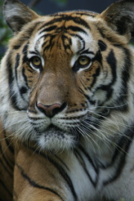
孟加拉虎
瀕臨絕種保育類野生動物
肉食性，以各種大、小型哺乳動物為食。
牠不怕水，且善於游泳，為了躲避酷熱的天候，會跳入水中保持清涼。
具有靈敏的聽覺、尖銳的牙齒和可伸縮的利爪，加上身上的條紋有隱蔽的效果。

Slide 3
資料來源
http://newweb.zoo.gov.tw/Pager/Show/ZooData_Index_Show.aspx?Animal_ID=107

